Slide 1
PRIRODA I DRUŠTVO
04.05.2020. - PONEDJELJAK

Slide 2

Stranice: 65., 66. i 67. u vašoj radnoj bilježnici.
Uz pomoć udžbenika i ove prezentacije, (možete
pronaći i prezentaciju od petka), riješi zadatke
koje možeš.

Slide 3
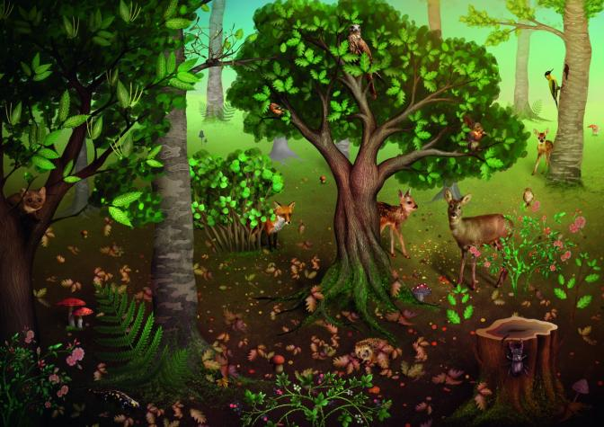
Listopadna šuma

Slide 4
U listopadnim šumama prevladava drveće koje u jesen gubi sve lišće

Slide 5
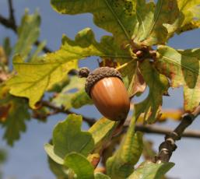
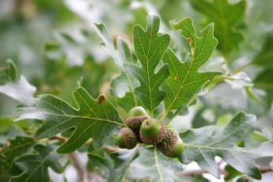
Hrast
Notes:
Veći dio hrastova su listopadna stabla, no ima i nekih zimzelenih vrsta poput hrasta crnike. Muški i ženski cvjetovi se nalaze na istoj biljci, ali su odvojeni. Plod hrastova je žir. Neke vrste kao što su kitnjak i lužnjak mogu narasti i do 40 metara u visinu, dok neke vrste kao što je hrast medunac rastu do 15 metara visine.

Slide 6
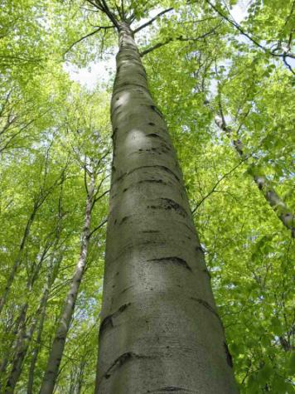
Bukva
Notes:
Iznad pojasa hrastovih šuma pa sve do 1200 m nadmorske visine, ostaje posljednji pojas listopadnog drveća u kojem najvažniju ulogu ima bukva. U nekim krajevima javlja se čak na visinama 1800 - 2000 m. Bukva koja raste na toj visini naziva se pretplaninskom bukvom.

Slide 7
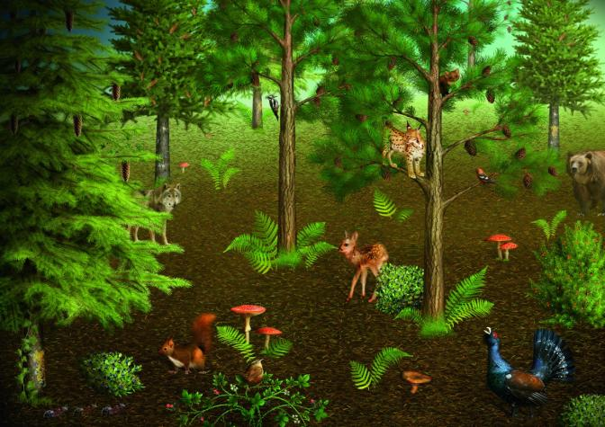
Vazdazelena šuma

Slide 8
U vazdazelenim šumama raste drveće koje tijekom cijele godine ima zeleno igličasto lišće

Slide 9
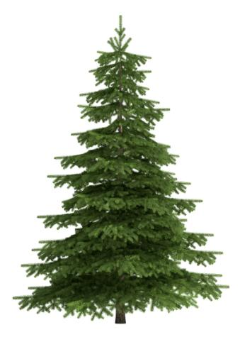
Jela
Notes:
Jela i smreka - ove dvije vrste možete lako raspoznati i po grančici. Smreka ima četverouglaste iglice koje lako možete okretati među prstima, dok su iglice jele plosnate i imaju dvije bijele pruge s donje strane.

Slide 10
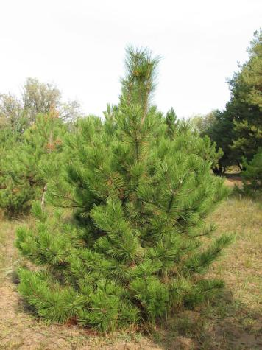
Bor
Notes:
Kod borova su iglice smještene u čuperku po dvije do pet zajedno, a nisu pojedinačno poredane po grančici kao kod jele ili smreke.

Slide 11
Osim drveća u šumama raste i grmlje

Slide 12
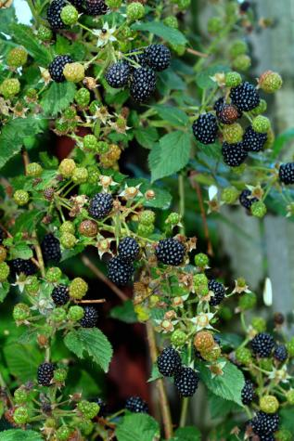
Kupina
Notes:
Ljubičasta boja kupina potječe od antocijana koji svojom snažnom antioksidativnom aktivnošću blagotvorno djeluje na zdravlje, posebice kardiovaskularnog sustava. Izuzetno je važna njegova uloga u prevenciji malignih bolesti.

Slide 13
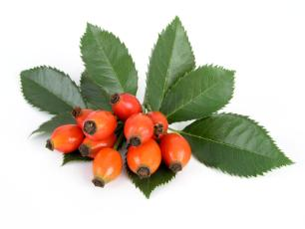
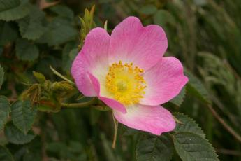
Divlja ruža
Notes:
Plod divljih ruža od davnina je poznat po ljekovitosti i kao prehrambena namirnica. Upotrebljava se za pripremu čajeva, džemova, želea i marmelade, sirupa, juha (u Švedskoj vrlo popularno nacionalno jelo, juha nyponsoppa), osvježavajućih pića (nama dobro poznata Cocta), alkoholnih pića (tradicionalno mađarsko piće Palinka) i vina. Zavisno od vrste, okruglog je ili ovalnog oblika, u različitim nijansama crvene boje, od narančaste do zagasito crvene. Bogat je C vitaminom, smatra se da je najizdašniji izvor ovog vitamina od svih biljaka. Specifičnost vezana uz C vitamin u šipku je što se njegova koncentracija i nakon termičke obrade i stajanjem smanjuje znatno sporije nego kod ostalih vrsta voća.

Slide 14
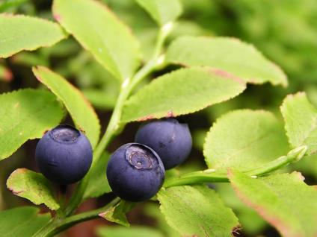
Borovnica
Notes:
Kod nas u RH raširena je u borovim, smrekovim i bukovim šumama. Cvjeta u svibnju i lipnju, a sazrijeva od lipnja do kolovoza. Plod je okrugla bobica, promjera 5 - 10 mm, tamno plave boje, kožastog ovoja i kiselkasto-slatkog je okusa. Sadrži organske kiseline, mineralne tvari, tanin i boje.

Slide 15
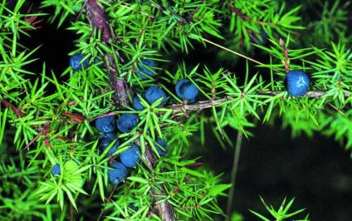
Borovica
Notes:
Zimzeleni grm iz porodice čempresa. Ima ga posvuda, jer se prilagođava svim vrstama tla i nadmorskim visinama. Druga imena su: brinje, borovica obična, fenja, kleka, smreka, šmrika, smrič, venja. Iako je cijela biljka ljekovita, kao lijek se najčešće upotrebljavaju bobe. Beru se od jeseni do zime.

Slide 16
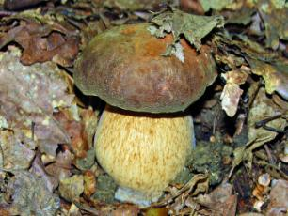
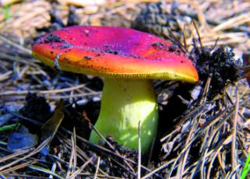
Na tlu rastu raznovrsne gljive

Slide 17
U šumi živi veliki broj životinja (kukaca, ptica, sisavaca itd.)

Slide 18
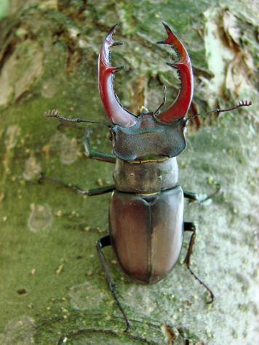
Jelenak

Slide 19
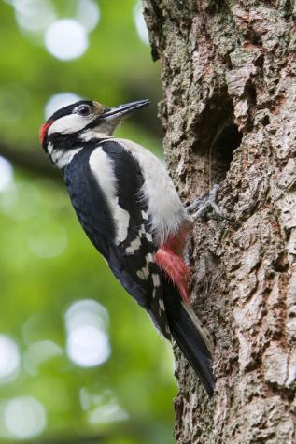
Djetlić

Slide 20
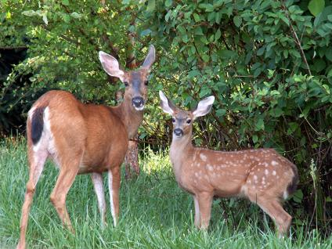
Srna

Slide 21
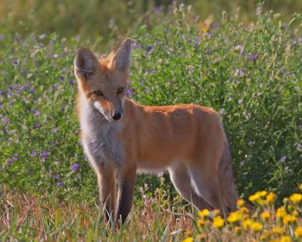
Lisica

Slide 22
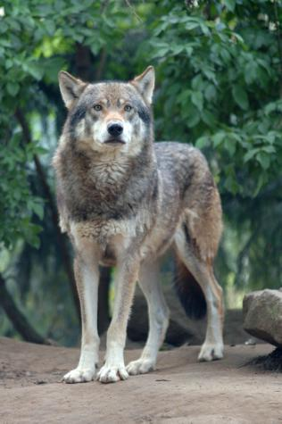
Vuk
Notes:
S obzirom da su autoceste morale biti izgrađene, bilo je potrebno osigurati posebne dodatne objekte i prilagoditi mnoge već postojeće koji služe kao prijelazi preko prometnica. Na taj način umanjili su se negativni učinci na vuka i ostale divlje životinje. Takozvani "zeleni mostovi", specijalizirani su objekti koji omogućuju sigurno i nesmetano prelaženje životinja preko autocesta. To su umjetni tuneli nasipani zemljom koji se zatim ozelenjuju kako bi se što bolje uklopili u prirodno stanište životinja.

Slide 23
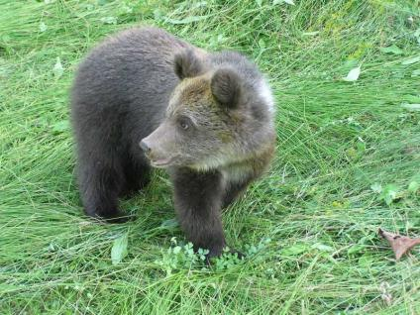
Smeđi medvjed
Notes:
Velebitska udruga Kuterevo osnovana je 1995. godine sa ciljem očuvanja divljine gorske Hrvatske. 2002. godine, u suradnji s Hrvatskim centrom Znanje za okoliš i Veterinarskim fakultetom iz Zagreba, pokrenut je jedinstveni projekt – Utočište za mlade medvjede, čija je misija pružiti utočište za medvjeđe siročiće, odnosno zaštitita medvjeđeg staništa i promicanja održivog življenja i tradicije lokalne planinske zajednice. Sastavni dio programa je edukacija posjetitelja odnosno njihovo zbližavanje s divljinom i medvjeđom karizmom.

Slide 24
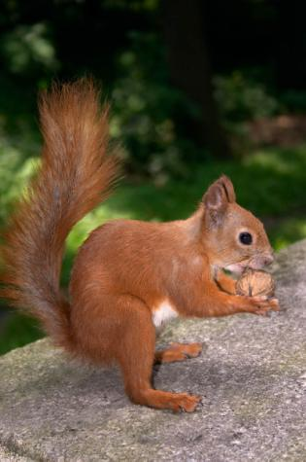
Vjeverica

Slide 25

Mnoge su naše šumske životinje zakonom zaštićene

Slide 26
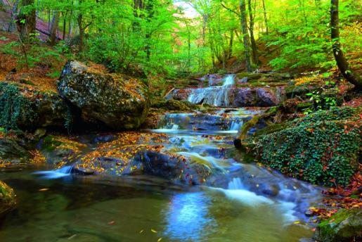
Šume je potrebno zaštititi od požara i od onečišćenja

Slide 27

Očuvanje šuma podrazumijeva i skupljanje starog papira

